Slide 1






AI 코드 문서
자동 생성 시스템
기업맞춤형 AI-X융복합 인재 양성 교육
심재성 김영신 박광수 정서희

Slide 2





PRESENTATION
MIRI COMPANY
CONTENTS
프로젝트 개요
1
데이터베이스 설계
2
프롬프트 설계
3
- 이곳에 세부내용을 간단하게 입력해주세요.
- 이곳에 세부내용을 간단하게 입력해주세요.
- 이곳에 세부내용을 간단하게 입력해주세요.
모델링/AI구현
4
웹 서비스 구현
5
결론
6
- 이곳에 세부내용을 간단하게 입력해주세요.
- 이곳에 세부내용을 간단하게 입력해주세요.
- 이곳에 세부내용을 간단하게 입력해주세요.

Slide 3




PRESENTATION
MIRI COMPANY
01
프로젝트 개요
Part1
주제선정 및 배경
Part 2
업무분장
Part 3
일정 및 개발환경

Slide 4





PRESENTATION
Part1-1
01
주제선정 및 배경
금융 상담 접근성 문제
획일적 서비스
통합 서비스 필요성
전문 상담 비용이 높고 절차가 복잡함
개인 맞춤형 조언 부족
학습과 상담을 하나의 플랫폼에서 제공

Slide 5
PRESENTATION
Part1-2
01
프로젝트 목표
실제 금융업에 활용 가능한 기술력, 데이터 활용 능력, LLM조정 및 운영 역량을 입증하는 시스템 구축

Slide 6

Part2-1
02
업무분장
심재성 | 김영신 | 박광수 | 정서희
업무총괄(조장)
일정관리
작업일지 관리
PPT제작
데이터수집
데이터수집

Slide 7
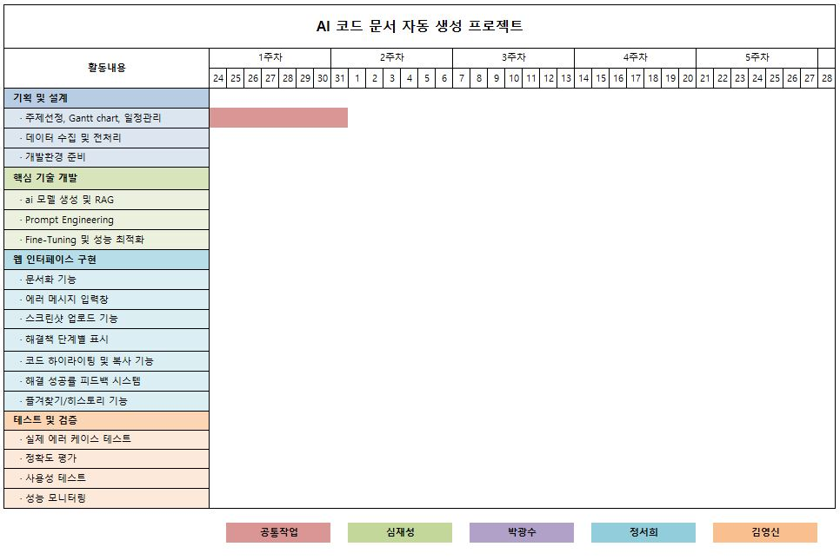
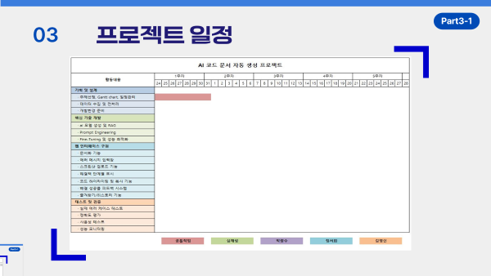
프로젝트 일정
Part3-1
03

Slide 8
Part3-2
개발환경
04
OS | Window10 | Open Source | LangChain Transformers, scikit-learn RandomForest, XGBoost Chroma, Pinecone Pandas, numpy Matplotlib
Language | Python 3.10.5
IDE | Vscode Pycharm | FrameWork | Django

Slide 9
PRESENTATION
MIRI COMPANY
02
데이터베이스 설계
이 곳에 해당하는 제목과 관련하여 자세한 설명을 텍스트로 입력해주세요.
큰 타이틀에 대한 설명 또는 세부키워드에 대한 내용을 적어주세요.
Part1
그래프가 있는 레이아웃
Part2
이미지가 있는 레이아웃

Slide 10










PRESENTATION
MIRI COMPANY
01
데이터 확보 및 정의
00%
금융보안에 특화된 실무 자료
키워드에 대한 세부내용을 입력해주세요.
00
00
00%
핵심 내용을 입력해주세요.
키워드에 대한 세부내용을 입력해주세요.
00%
핵심 내용을 입력해주세요.
00
키워드에 대한 세부내용을 입력해주세요.

Slide 11








PRESENTATION
MIRI COMPANY
02
데이터 수집 절차
다운로드
샘플 점검
활용 가능성
확인
오류 점검
◦ 세부 내용을 입력해주세요.
◦ 세부 내용을 입력해주세요.
◦ 세부 내용을 입력해주세요.
◦ 세부 내용을 입력해주세요.
◦ 세부 내용을 입력해주세요.
◦ 세부 내용을 입력해주세요.
◦ 세부 내용을 입력해주세요.
◦ 세부 내용을 입력해주세요.

Slide 12







PRESENTATION
MIRI COMPANY
01
데이터 확보 및 정의
첫번째 키워드
두번째 키워드
세번째 키워드
◦ 세부 내용을 입력해주세요.
◦ 세부 내용을 입력해주세요.
◦ 세부 내용을 입력해주세요.
◦ 세부 내용을 입력해주세요.
◦ 세부 내용을 입력해주세요.
◦ 세부 내용을 입력해주세요.

Slide 13
PRESENTATION
MIRI COMPANY
03
프롬프트 설계
이 곳에 해당하는 제목과 관련하여 자세한 설명을 텍스트로 입력해주세요.
큰 타이틀에 대한 설명 또는 세부키워드에 대한 내용을 적어주세요.
Chapter 3
그래프가 있는 레이아웃
Chapter 4
이미지가 있는 레이아웃

Slide 14
PRESENTATION
MIRI COMPANY
04
AI구현
이 곳에 해당하는 제목과 관련하여 자세한 설명을 텍스트로 입력해주세요.
큰 타이틀에 대한 설명 또는 세부키워드에 대한 내용을 적어주세요.
Chapter 3
그래프가 있는 레이아웃
Chapter 4
이미지가 있는 레이아웃

Slide 15
PRESENTATION
MIRI COMPANY
05
웹 서비스 구현
이 곳에 해당하는 제목과 관련하여 자세한 설명을 텍스트로 입력해주세요.
큰 타이틀에 대한 설명 또는 세부키워드에 대한 내용을 적어주세요.
Chapter 3
그래프가 있는 레이아웃
Chapter 4
이미지가 있는 레이아웃

Slide 16
PRESENTATION
MIRI COMPANY
06
결론
이 곳에 해당하는 제목과 관련하여 자세한 설명을 텍스트로 입력해주세요.
큰 타이틀에 대한 설명 또는 세부키워드에 대한 내용을 적어주세요.
Chapter 3
그래프가 있는 레이아웃
Chapter 4
이미지가 있는 레이아웃

Slide 17









PRESENTATION
MIRI COMPANY
경청해주셔서 감사합니다.
THANK YOU!
070.1234.5678
miri@company.com
yoursitehere.com

Slide 18



PRESENTATION
Part1-1
01
긴 글이 있는 레이아웃
이 페이지의 핵심내용을 입력해주세요.
해당 페이지는 많은 분량 텍스트를 입력할 때 쓰기 좋은 페이지입니다. 중요한 내용이나 길게 의견을 보여주어야 할 경우 해당 페이지를 활용해보세요. 가독성의 핵심은 얼마나 내용을 간결하게 전달하는가 입니다. 쉽게 읽을 수 있고, 눈에 잘띄는 것이 중요해요. 프레젠테이션의 전체적인 톤앤매너와 맞는 폰트와 색상 등을 활용해주세요. 줄 글 중 강조하고 싶은 부분은 볼드체 또는 큰 사이즈로 표현해보세요. 구체적인 예시,수치를 활용하면 좋습니다.

Slide 19
PRESENTATION
MIRI COMPANY
02
아이콘 있는 레이아웃
첫번째 키워드
두번째 키워드
세번째 키워드
◦ 세부 내용을 입력해주세요.
◦ 세부 내용을 입력해주세요.
◦ 세부 내용을 입력해주세요.
◦ 세부 내용을 입력해주세요.
◦ 세부 내용을 입력해주세요.
◦ 세부 내용을 입력해주세요.

Slide 20







PRESENTATION
MIRI COMPANY
04
이미지가 있는 레이아웃
핵심 키워드를 입력해주세요.
핵심 키워드를 입력해주세요.
핵심 키워드를 입력해주세요.
주제에 대한 내용을 간략하게 입력해주세요.
이미지에서 말하고자하는 내용을 알려주세요.
주제에 대한 내용을 간략하게 입력해주세요.
이미지에서 말하고자하는 내용을 알려주세요.
주제에 대한 내용을 간략하게 입력해주세요.
이미지에서 말하고자하는 내용을 알려주세요.

Slide 21
PRESENTATION
MIRI COMPANY
05
프로세스가 있는 레이아웃
첫번째 단계
두번째 단계
세번째 단계
네번째 단계
◦ 세부 내용을 입력해주세요.
◦ 세부 내용을 입력해주세요.
◦ 세부 내용을 입력해주세요.
◦ 세부 내용을 입력해주세요.
◦ 세부 내용을 입력해주세요.
◦ 세부 내용을 입력해주세요.
◦ 세부 내용을 입력해주세요.
◦ 세부 내용을 입력해주세요.

